Slide 1
EduTutor IA
EQUIPE 4 – APOCALIPSSI
BEN MAHFOUDH Chaima
DACHRAOUI Mohamed
LIÉNARD Romain
BOUFALOUS Nassim
SABETE ISFAHANI Navid
OUCHEFOUNE Rima
BACHIR Ryann

Slide 2
Contexte
Le marché des outils IA pour réviser est en explosion : Wilgo, Leo, etc. ==> promesse commune de générer des fiches de révision, des quiz, des résumés pour aider les étudiants dans leur cours
EduTutor IA veut se positionner avec une approche différente : des prompts métier pensés pour les enseignants, un ancrage pédagogique réel, une conformité RGPD.
Reprise du projet abandonné par une autre équipe, une base a déjà été développée et est bien plus riche qu'un squelette

Slide 3
Comment reprendre la base existante ?
Inventaire de la base existante : les fonctionnalités présentes, à ajouter, à finir, à jeter
Analyse structurée des besoins : 7 artefacts de cadrage
Product Vision Board
Personas
Customer Journey Map
Story Map
Release Planning
Product Backlog
Sprint Backlog

Slide 4
Artefacts de cadrage (1/7) - Product Vision Board
— Vision : EduTutor IA aide les étudiants à transformer leurs cours en quiz utiles, et donne aux enseignants une vue pour suivre les résultats de leur classe, sans exposer les données.
— Cibles : étudiant (primaire), Mme Lefèvre enseignante BTS (secondaire post-J1), administrateur (support), établissement (tertiaire).
— Release 1 — mercredi : F1-F6 stables + première vue enseignante limitée aux scores/progression.
— Release 2 — jeudi : dashboard classe, détection décrocheurs, fiche RGPD, amélioration admin.
— Hors scope : SSO établissement, contrat B2B complet, multi-établissement, messagerie avancée.

Slide 5
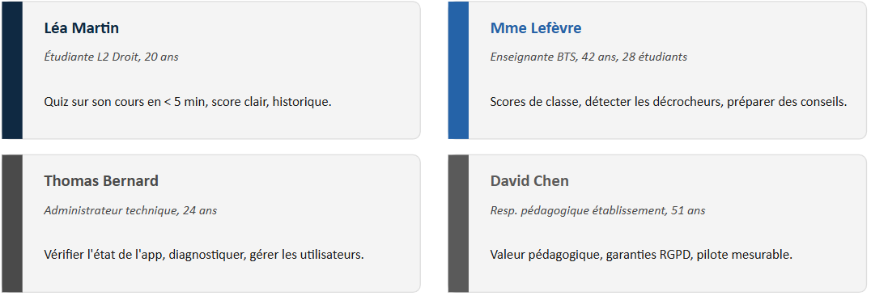
Artefacts de cadrage (2/7) - Personas

Slide 6
Artefacts de cadrage (3/7) - Customer Journey
Elaborer un parcours utilisateur en analysant à un instant T :
L'action effectuée : Créer son compte
La pensée : “Ils ne me demandent pas trop de données, c’est déjà bien.”
L'émotion ressentie : vigilance
expérience se transformant en friction ou opportunité : Rassurer sur les données transmises dès l’inscription
Étape | Action | Pensée | Émotion | Friction / opportunité
Découverte | Voit une vidéo courte d’une étudiante qui transforme son cours en quiz. | “Encore un outil IA ? Je teste si ça me fait gagner du temps.” | Curieuse mais méfiante | Trop technique au premier contact. Montrer une démo courte et un exemple réel de quiz.
Inscription | Crée son compte avec son email universitaire. | “Ils ne me demandent pas trop de données, c’est déjà bien.” | Vigilante | Rassurer sur les données dès l’inscription.
1re utilisation | Colle un cours ou envoie un PDF, puis lance 10 QCM. | “J’espère que ça ne va pas planter ni sortir des questions hors sujet.” | Anxieuse puis soulagée | Afficher un message clair pendant la génération et signaler si le PDF est trop lourd.
Usage régulier | Refait des quiz sur plusieurs chapitres avant les partiels. | “Je vois mieux mes points faibles, je révise moins au hasard.” | Confiante | L’historique doit rester lisible et utile, pas juste une liste de dates.
Recommandation | Partage l’outil à ses amies de promo. | “Si ça marche pour moi, ça peut aider le groupe.” | Enthousiaste | Prévoir plus tard un partage de quiz ou de session de révision.

Slide 7
Artefacts de cadrage (4/7) - Story Map
Vue d'ensemble du produit présentant le flux utilisateur et les fonctionnalités correspondantes
Activité | Étape utilisateur | Stories étudiant existantes | Stories Mme Lefèvre ajoutées | Release | Priorité | Remarque humaine
S’inscrire | Créer un compte et se connecter | F1 - inscription, validation email, connexion, reset, profil | Créer/ouvrir un accès enseignant simple | R1 | MUST | Ne pas refaire l’auth : on réutilise ce qui marche déjà.
Fournir un cours | Uploader un PDF ou coller un texte | F2 - PDF <= 5 Mo ou texte >= 200 caractères | Préparer un quiz depuis un cours de Communication BTS | R1 | MUST | Le même flux sert aux étudiants et à Mme Lefèvre.
Générer le quiz | Obtenir 10 QCM | F3 - génération automatique par LLM local | Prévisualiser rapidement les questions avant usage en classe | R2 | SHOULD | Utile pour l’enseignante, mais pas indispensable à la démo R1.
Répondre et corriger | Soumettre les réponses | F4 - correction automatique | Voir les réponses de ses 28 étudiants | R1 | MUST | C’est le vrai besoin J1 : elle veut voir qui décroche.
Suivre la progression | Voir score et historique | F5/F6 - score détaillé + historique | Vue classe : score moyen, scores faibles, lacunes visibles | R1 | MUST | On reste minimal : lisible, pas un gros module prof.
Accompagner | Recevoir un conseil | Révision des erreurs déjà fournie en démo | Envoyer un conseil personnalisé aux étudiants en difficulté | R2 | MUST | Prometteur, mais trop risqué avant stabilisation.

Slide 8
Artefacts de cadrage (5/7) - Release Planning
Calendrier des livrables de release avec le périmètre inclus/exclus et une note de décision

Slide 9
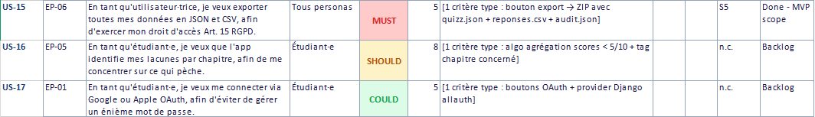
Artefacts de cadrage (6/7) - Product Backlog
Contenu
Activités
User Stories
Priorités (Must / Should / Could)
Releases
Utilité
Vision globale du projet
Planification des versions
Aide à la gestion du projet
Facilite le travail en équipe
Objectif
Organiser les besoins utilisateurs
Visualiser le parcours utilisateur
Prioriser les fonctionnalités

Slide 10
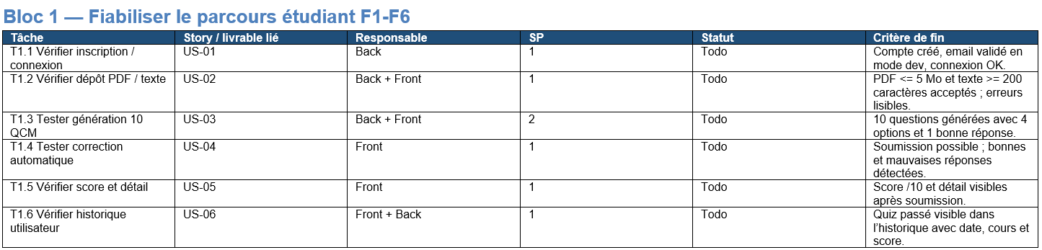
Artefacts de cadrage (7/7) - Sprint Backlog
Sous-ensemble du Product Backlog pour la livraison en Sprint n avec pour chaque story ses critères d'acceptation

Slide 11
5 perturbations, quelles conséquences ?
Chaque perturbation présentait une situation venant bousculer le planning
J1 : Nouveau Persona : Mme Lefèvre, enseignante, devenue une 2e cible prioritaire
Mise à jour des artefacts : prise en compte de nouveaux besoins, analyse Customer Journey, User Stories, priorisation MoSCoW
J2 : Décision technique à prendre dû à une latence inacceptable
Rédaction d'un benchmark, d'un ADR et mise à jour du backlog
J3 : exigence de sécurité à caractère urgent dû à un problème de prompt injection
Préparation de jeu de tests (prompts variés)
rédaction d'une note de sécurité, d'audit, de veille
J3-bis : exigence réglementaire RGPD
Mise à jour de l'application
Rédaction d'une politique de rétention, et d'un email de réponse à un utilisateur
J4: buzz national, passage à grande échelle
Mise à jour des artefacts, analyse de risques, pilotage du nouveau sprint
PoC sur l'axe de langue

Slide 12
ADR - Contexte
Problème identifié : latence trop élevée lorsqu’un élève veut générer un quiz (45 secondes) avec le modèle actuel.
Impact : mauvaise UX, risque de perte de clients.
Objectif : générer des quiz plus rapidement après l’upload d’un cours.

Slide 13
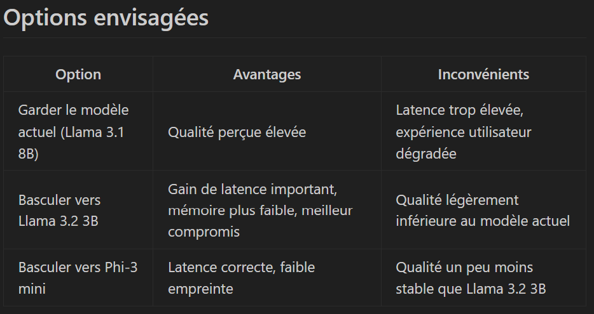
ADR – Critères et Options
Choix basés sur :
Qualité de génération
Temps de réponse / latence
Coût en ressources
Robustesse et faisabilité

Slide 14
Benchmark
Objectif de la recherche :
Trouver un modèle adapté à la génération de quiz
Privilégier une expérience utilisateur fluide
Critères de sélection :
Réactivité : latence basse en p50/p95
Qualité suffisante : formats de questions corrects et compréhensibles
Ressources : mémoire et coût d’inférence
Stabilité : robustesse du prompt et validation JSON

Slide 15
Benchmark
Résultats principaux :
Llama 3.1 8B
Qualité perçue la plus élevée
Latence la plus haute
Llama 3.2 3B
Latence beaucoup plus basse
Qualité encore satisfaisante pour des quiz pédagogiques
Phi-3 mini
Très rapide
Qualité un peu moins stable

Slide 16
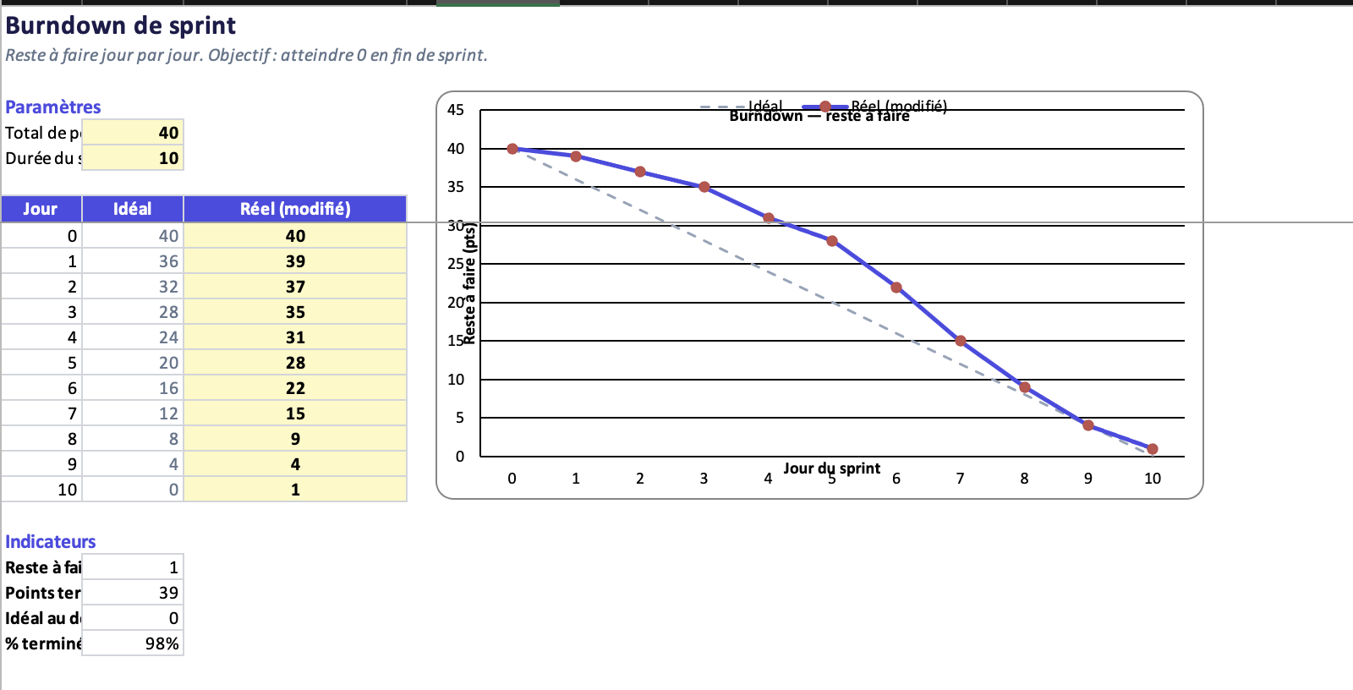
Burndown
Le burndown nous dit si le sprint va tenir. Ici on a pris du retard au milieu du sprint, on l'a détecté grâce à la courbe, et l'équipe a réagi pour limiter les dégâts
40 points engagés sur 10 jours
Écart maximum au jour 6 : 22 pts restants contre 16 prévus (retard de 6 pts)
Fin de sprint : 39 pts terminés sur 40 → 98% de complétion
CHAIMA

Slide 17
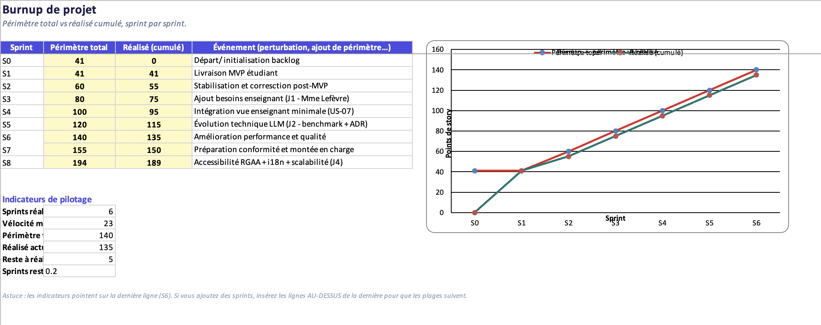
Burndown
6 sprints réalisés, vélocité moyenne ≈ 23 pts/sprint
Périmètre total : 140 pts / Réalisé : 135 pts → reste 5 pts (≈0,2 sprint )
Perturbations : ajout besoins enseignant (S3), évolution technique LLM (S5) → le périmètre est passé de 41 à 140 pts en 6 sprints
CHAIMA

Slide 18
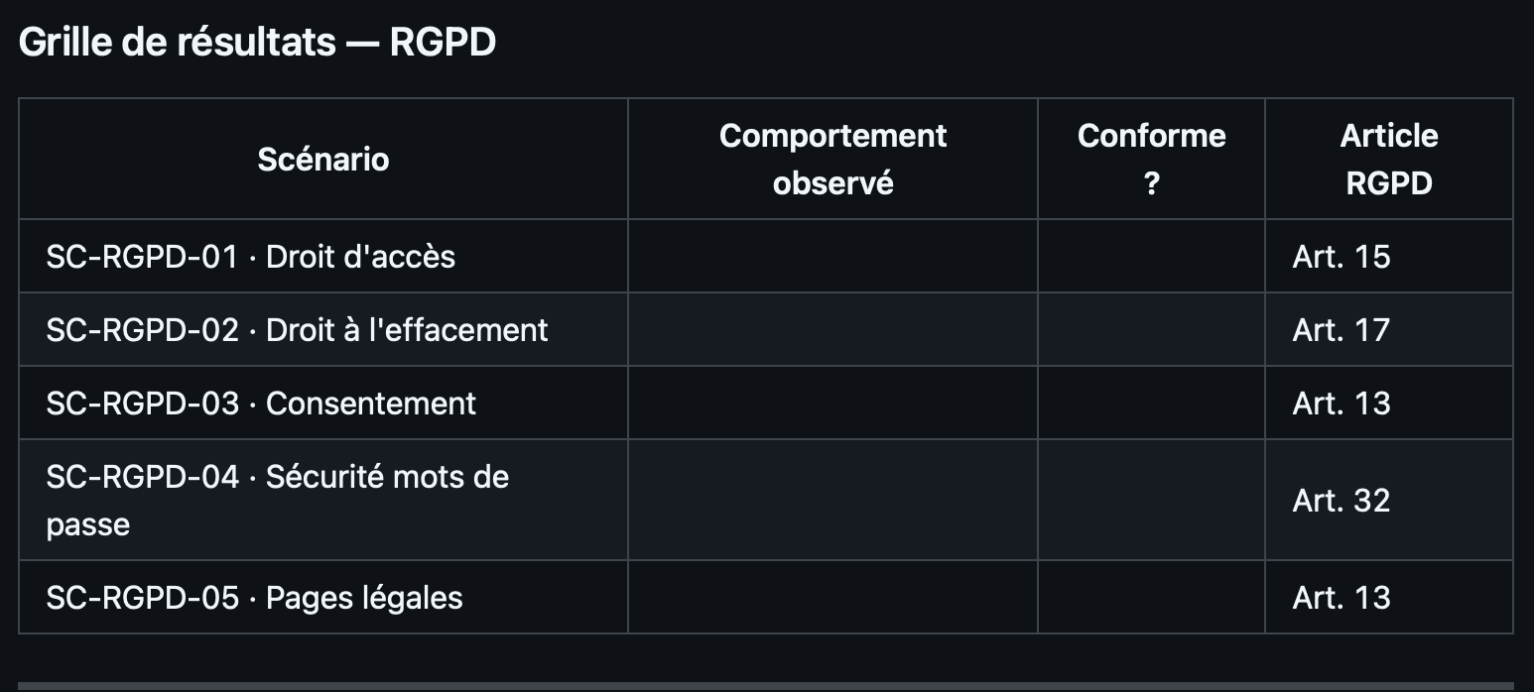
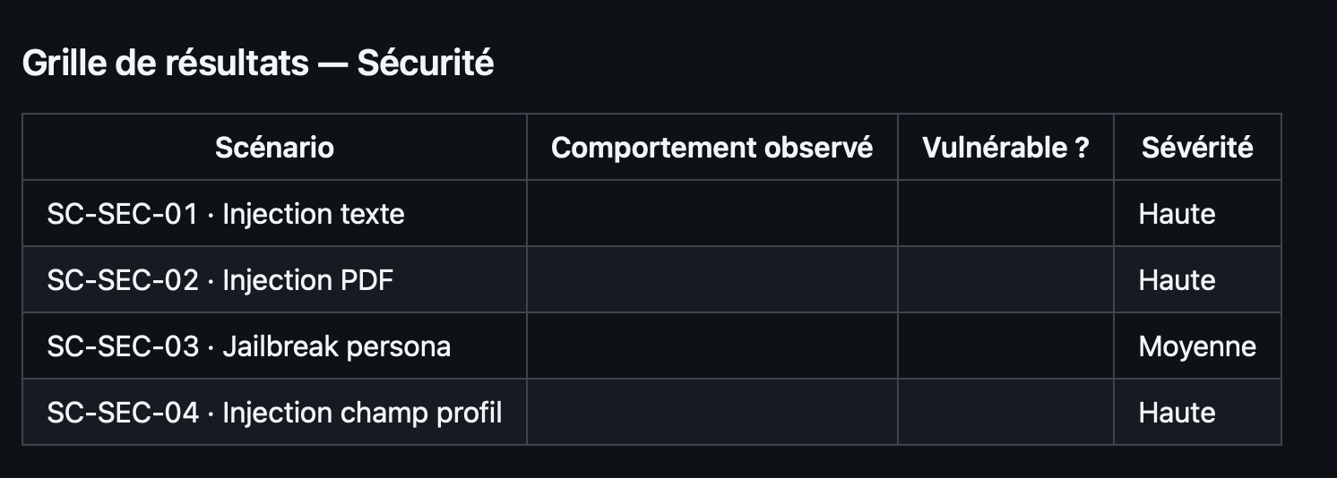
Scénario audit (BONUS)
CHAIMA
5 scénarios testés : droit d'accès (Art.15), droit à l'effacement (Art.17), consentement (Art.13), sécurité mdp (Art.32), pages légales
Objectif : vérifier la conformité du traitement des données personnelles
4 scénarios testés : injection directe, injection via PDF, jailbreak persona, injection champ profil
Objectif : vérifier que le LLM ne suit pas d'instructions cachées dans le contenu utilisateur

Slide 19
Gestion de projet au sein du groupe 4
Chef de projet : Navid
Coordination des tâches, revue des travaux (PR)
Travail en groupe complet sur les artefacts afin d'arriver à une décision commune pour la suite du projet
GitHub Issues : documentation des tâches dans l'équipe
Inconvénient d'être 7 : parfois difficile de séparer les tâches entre les membres du groupe ==> présence de commits avec mention de session de groupe
Avantage d'être 7 : travailler sur les parties bonus comme le code

Slide 20
Gestion de projet au sein du groupe 4
Retour réflexif sur les perturbations
non seulement à l'échelle de l'application, mais des aléas (ex: communications Teams canal commun) imprévisibles sont survenus ==> changement de priorisation des tâches
avantage d'avoir un chef de projet dans l'équipe qui aide à gérer les moments de crise
S'assure que tout le monde ait compris le besoin et le résultat attendu
Même si cela ajoute du travail, la coordination est gérable grâce à la documentation des tâches et la traçabilité des artefacts

Slide 21
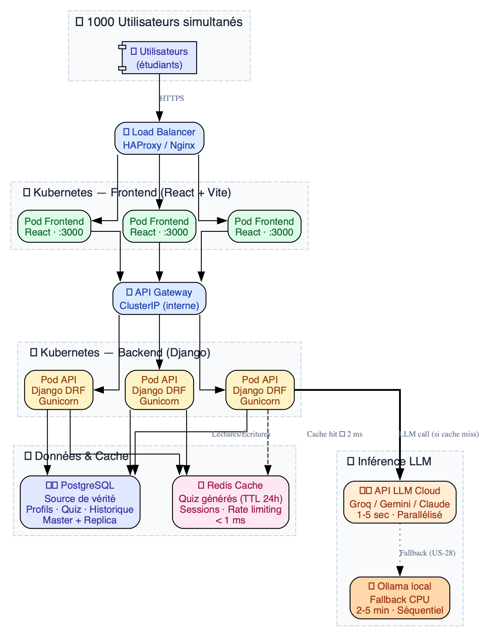
Scalabilité (US-27, US-28)
Stack de production
Load Balancer
HAProxy/Nginx + ClusterIP interne
Kubernetes (k8s) — HPA auto-scale
3 à 10 pods si CPU > 70%
Rolling updates = zero-downtime
Backend stateless → scale horizontal libre
PostgreSQL
Source de vérité (profils, quiz, histo.)
Master + Replica = lectures scalables
Redis Cache
Quiz déjà générés → TTL 24h
Évite de re-solliciter le LLM (coût)
LLM Cloud (multi-provider)
Fallback auto si provider down (US-28)
Ollama local = fallback secondaire

Slide 22
DEMO LIVE (US-25, US-26)

